Slide 1









CHÀO MỪNG CÁC EM ĐẾN VỚI BUỔI HỌC NGÀY HÔM NAY

Slide 2
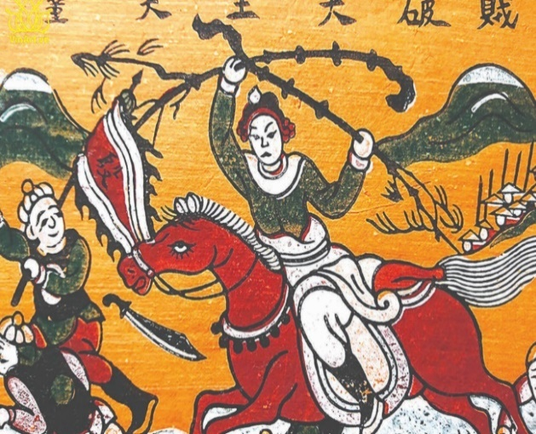
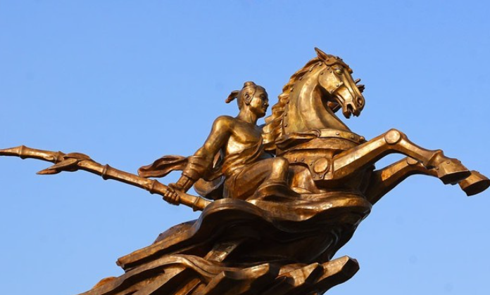

KHỞI ĐỘNG
Truyền thuyết kể rằng dấu vết chân ngựa của Thánh Gióng chạy đến đâu sau này ở đó hình thành hồ ao nuôi cá. Theo các em, có đúng không?

Slide 3




BÀI 15: NUÔI AO CÁ

Slide 4




NỘI DUNG BÀI HỌC
I
Chuẩn bị ao nuôi và cá giống
II
Chăm sóc, phòng và trị bệnh cho cá
III
Thu hoạch cá nuôi trong ao
IV
Đo nhiệt độ và độ trong của nước ao

Slide 5


I. Chuẩn bị ao nuôi
và cá giống

Slide 6


1. Chuẩn bị ao nuôi cá
Sắp xếp các bước trong quy trình chuẩn bị ao nuôi cá theo các gợi ý sau:
tát cạn ao
hút bùn và làm vệ sinh ao
phơi đáy ao
bắt sạch cá còn sót lại
lấy nước mới vào ao
rắc vôi khử trùng ao

Slide 7
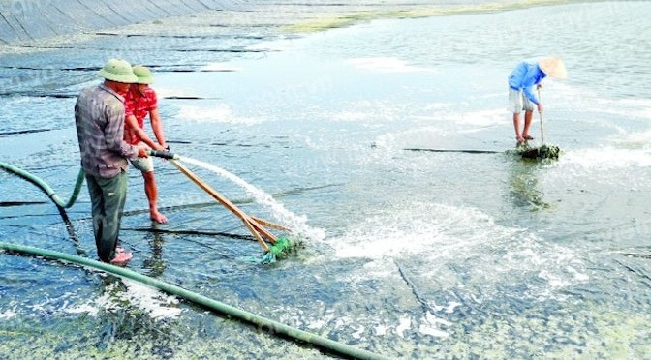
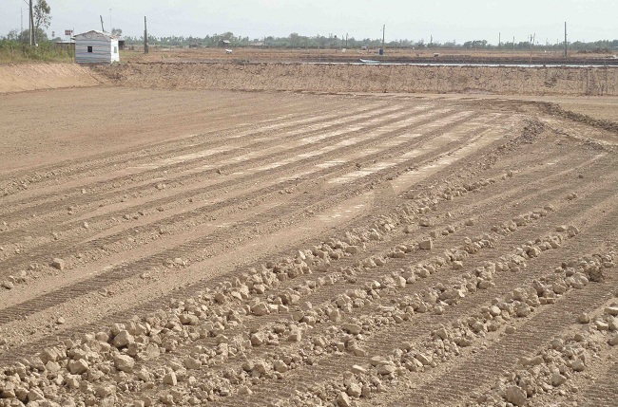
1. Chuẩn bị ao nuôi cá
Quy trình chuẩn bị ao nuôi cá: tát cạn ao → bắt sạch cá còn sót lại → hút bùn và làm vệ sinh ao → rắc vôi khử trùng ao → phơi đáy ao → lấy nước mới vào ao.

Slide 8
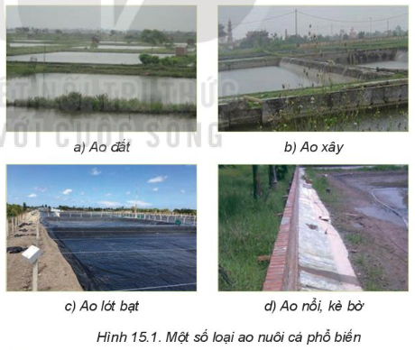
1. Chuẩn bị ao nuôi cá
Quan sát hình 15.1 và cho biết gia đình và địa phương em thường nuôi cá trong các loại ao nào?
Theo em, việc rắc vôi bột khi vệ sinh đáy ao có tác dụng gì?

Slide 9
1. Chuẩn bị ao nuôi cá
Tác dụng của việc rắc vôi bột khi vệ sinh đáy ao:
Giúp hạ phèn đất và nước, ổn định pH nước, diệt được cá tạp địch hại và cả các mầm bệnh trong ao.
Giúp mùn bã đáy ao phân hủy, làm đáy ao tốt hơn do được khoáng hóa, chất lượng nước cũng được cải thiện.
Đối với tôm nuôi, chất vôi trong ao còn có tác dụng đến tôm trong việc hình thành vỏ.

Slide 10
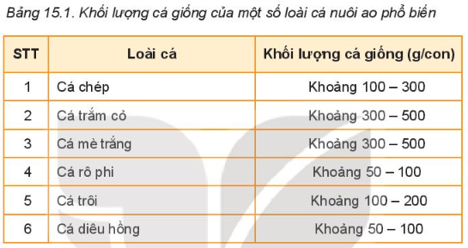
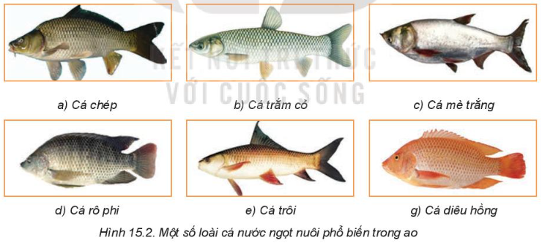
2. Chuẩn bị cá giống
Just like a piece of cake
Đọc thông tin mục I.2, quan sát Bảng 15.1, Hình 15.2 và nêu tóm tắt kĩ thuật chuẩn bị cá giống

Slide 11

Kĩ thuật chuẩn bị cá giống
Đồng đều, khoẻ mạnh, không mang mầm bệnh.
Màu sắc tươi sáng, phản ứng nhanh nhẹn, kích cỡ phù hợp.
Yêu cầu về cá giống
Chứa trong túi nylon/ dụng cụ chuyên dùng chứa nước sạch có cung cấp khi oxygen.
Vận chuyển đến ao nuôi vào lúc thời tiết mát như buổi sáng, chiều mát hoặc ban đêm.
Vận chuyển cá giống
Just like a piece of cake
Cá giống được thả từ từ cho quen với môi trường nước mới, thao tác nhanh, nhẹ nhàng, tránh sây sát.
Thả cá giống

Slide 12




2. Chuẩn bị cá giống
Liên hệ thực tế: Kể tên các loài thủy sản hiện đang nuôi ở địa phương

Slide 13



2. Chuẩn bị cá giống
HOẠT ĐỘNG CẶP ĐÔI
Loài cá nào ăn nổi?
Loài cá nào ăn chìm?
Loài nào là cá dữ?
Loài nào là cá hiền?

Slide 14
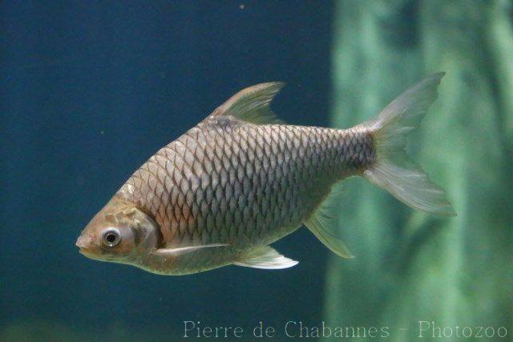
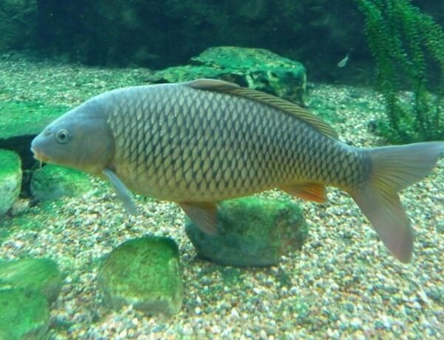
2. Chuẩn bị cá giống
Cá mè
Cá chép
Cá ăn nổi: cá mè, cá tra, cá lóc, cá basa,…
Cá ăn chìm: cá chép, cá trê, cá trắm đen,…

Slide 15
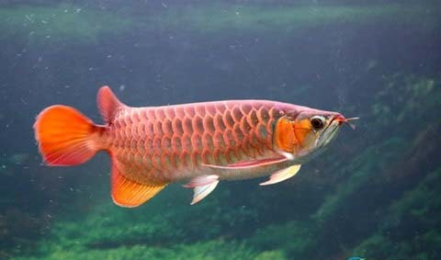
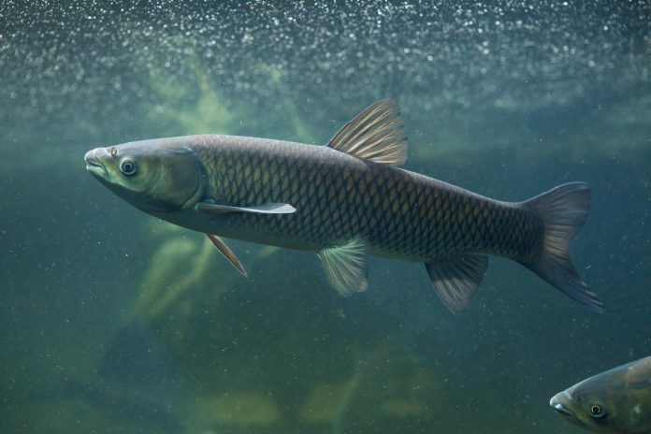
2. Chuẩn bị cá giống
Cá Rồng
Cá trắm cỏ
Cá dữ: cá Rồng, cá La Hán, cá thần tiên,…
Cá hiền: cá trắm cỏ, cá mè, cá chép, cá rô phi,…

Slide 16
2. Chuẩn bị cá giống
Đối với việc nuôi cá, yêu cầu cá giống phải đồng đều để tránh cá lớn nuốt cá bé, cá phải khỏe, không dị hình, dị tật, màu sắc đặc trưng cho loài nuôi cá.
Tùy theo diện tích ao lớn hay nhỏ mà chuẩn bị cá giống ít hay nhiều.
Chú ý các loài cá nuôi ghép được với nhau, tránh sự cạnh tranh giữa các loài về thức ăn, môi trường sống, ăn thịt lẫn nhau.

Slide 17
II. Chăm sóc, phòng và trị bệnh cho cá

Slide 18

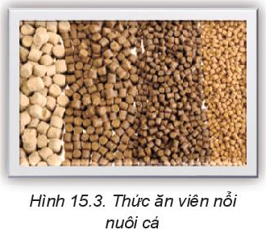
1. Thức ăn và cho cá ăn
Đọc thông tin mục II.1, quan sát Hình 15.3 SGK tr.75 trả lời câu hỏi:
Hãy cho biết các loại thức ăn được sử dụng trong nuôi cá như thế nào?
Nêu cách cho cá ăn.

Slide 19


1. Thức ăn và cho cá ăn
Các loại thức ăn được sử dụng trong nuôi cá:
Khi mới thả cá, dùng thức ăn viên nổi có hàm lượng protein 30-35%, cỡ khoảng 1-2mm.
Khi cá lớn, dùng thức ăn viên nổi có hàm lượng protein 28-30%, cỡ 3-4mm.
Hằng ngày, cho cá ăn 2 lần.
Lượng thức ăn giảm vào những ngày thời tiết xấu, nước ao bẩn.

Slide 20
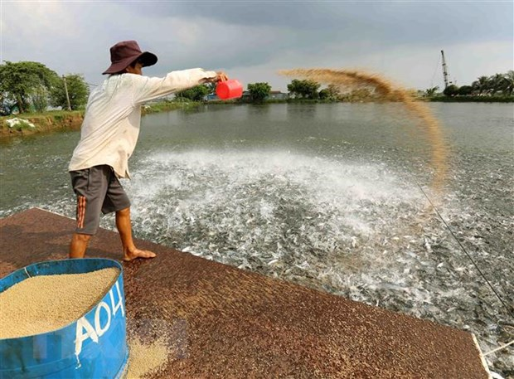
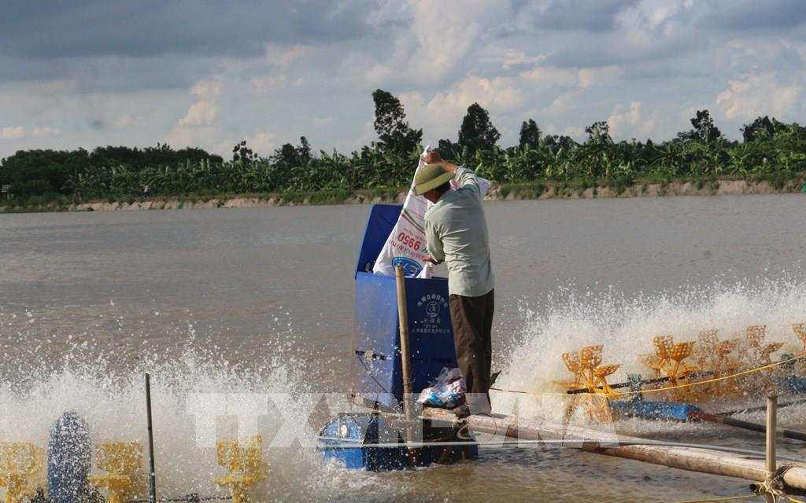
1. Thức ăn và cho cá ăn
Cách cho cá ăn:
Sử dụng máy cho ăn tự động được lập trình sẵn chế độ và giờ cho cá ăn
Cho cá ăn bằng tay

Slide 21

1. Thức ăn và cho cá ăn
Em hãy cho biết tại sao phải giảm lượng thức ăn vào những ngày thời tiết xấu hoặc khi nước ao bị bẩn
Phải giảm lượng thức ăn vào ngày thời tiết xấu hoặc khi nước ao bị bẩn vì:
Thời tiết xấu, cá tập trung ngoi lên ăn, gây thiếu ô xi, nguy hiểm cho sự sống của cá.
Nước ao bẩn sẽ ảnh hưởng đến việc bắt mồi, khả năng tiêu hóa và sức khỏe của cá.

Slide 22

1. Thức ăn và cho cá ăn
Sử dụng internet, sách, báo,... để tìm hiểu về các loại thức ăn cho cá hiện đang được sử dụng nhiều ở nước ta

Slide 23
1. Thức ăn và cho cá ăn
Các loại thức ăn cho cá hiện đang được sử dụng nhiều ở nước ta:
Thức ăn tự nhiên: động vật lẫn thực vật, có sẵn trong tự nhiên, thực vật phù du, động vật phù du, các vi khuẩn, mùn đáy, chất vẩn…
Thức ăn tươi sống: các loại cá trê, trắm cỏ, rô phi..., rau xanh, cá tạp, giun, ốc...
Thức ăn tự chế: rau cỏ, cá tạp, ốc , thóc ngâm… phối trộn với các loại bột.
Thức ăn công nghiệp: lúa mì, cám gạo; bột ngô; sắn.

Slide 24
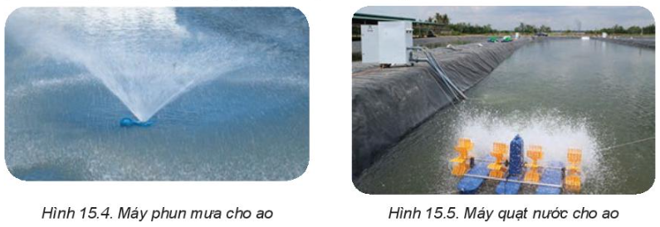

2. Quản lí chất lượng ao nuôi cá
Hãy nêu một số cách quản lí chất lượng ao nuôi cá

Slide 25

2. Quản lí chất lượng ao nuôi cá
Cách quản lí chất lượng ao nuôi cá:
Hàng tuần, bổ sung nước sạch bù đắp phần nước bay hơi, thay nước sạch nếu có thể.
Sử dụng chế phảm sinh làm sạch nước ao.
Định kì cắt cỏ, vệ sinh quanh ao, hạn chế sự che phủ vào ao nuôi, giữ cho nước ao có màu xanh nõn chuối.
Chuẩn bị các thiết bị hỗ trợ nhằm cung cấp oxygen cho cá.

Slide 26


2. Quản lí chất lượng ao nuôi cá
HOẠT ĐỘNG CẶP ĐÔI
Theo em, việc bổ sung nước sạch, hoặc sử dụng thiết bị hỗ trợ như máy bơm, máy quạt nước,.. có tác dụng gì với cá nuôi?

Slide 27
2. Quản lí chất lượng ao nuôi cá
Việc bổ sung nước sạch, hoặc sử dụng thiết bị hỗ trợ như máy bơm, máy quạt nước,.. có tác dụng:
Giúp môi trường nước ao sạch, trong lành hơn, có nhiều oxy cho cá hô hấp, phát triển khỏe mạnh nhất có thể.
Giúp cho ao nuôi trở nên sạch sẽ hơn, có thể thổi được thức ăn thừa khi cho thủy sản ăn nổi lên mặt nước giúp hỗ trợ cho việc dọn vệ sinh ao nuôi.
Giúp giảm được nhiều chi phí vận hành, cải thiện hiệu quả sản xuất và tăng năng suất trong quá trình sử dụng trong việc nuôi cá.

Slide 28
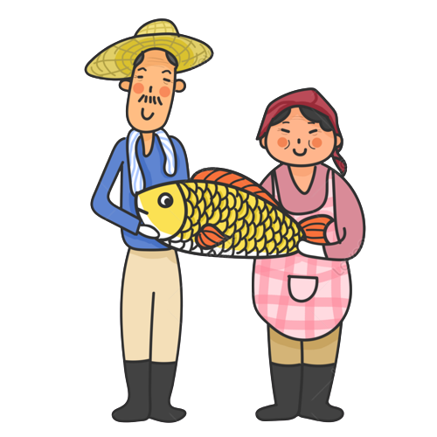

3. Phòng, trị bệnh cho cá
Hãy nêu cách phòng và trị bệnh cho cá?
Cách phòng bệnh cho cá:
Thăm ao hằng ngày.
Quan sát hoạt động bơi, bắt mồi, tình trạng thức ăn của cá để kịp thời điều chỉnh thức ăn.
Có hiện tượng bất thường, cần quan sát và đưa ra phương án xử lí, liên hệ với kĩ sư thủy sản để được tư vấn kịp thời.

Slide 29
3. Phòng, trị bệnh cho cá
Hãy nêu cách phòng và trị bệnh cho cá?
Cách trị bệnh cho cá:
Tùy theo từng bệnh để có cách dùng thuốc và liều lượng phù hợp.
Thuốc trộn hòa vào thức ăn, hòa vào nước ao để làm sạch môi trường nước.

Slide 30
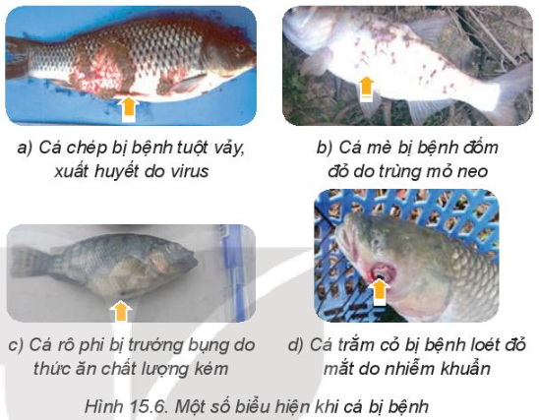
3. Phòng, trị bệnh cho cá
HOẠT ĐỘNG CẶP ĐÔI
Hãy chỉ ra những điểm bất thường của cá.
Hình 15.6a: Vảy cá chép bị tuột, chảy máu, xuất huyết do virus.
Hình 15.6b: Cá mè bị bệnh đốm đỏ do trùng mỏ neo.
Hình 15.6c: Cá rô phi bị chướng do thức ăn chất lượng kém
Hình 15.6d: Cá trắm cỏ bị bệnh loét đỏ mắt do nhiễm khuẩn.

Slide 31
III. Thu hoạch cá nuôi trong ao

Slide 32
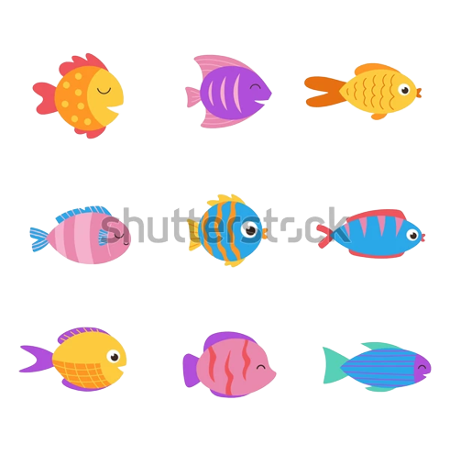
Các hình thức thu hoạch cá nuôi trong ao
Fill in the Blank
Thu tỉa
Đánh bớt những con đạt kích cơ thương phẩm bằng hình thức kéo lưới, lọc con to đem bán trước, con nhỏ để nuôi thêm.
Thu toàn bộ
Cá nuôi trong ao đạt kích cỡ thương phẩm thì tiến hành bơm, tháo cạn bớt 1/3 lượng nước, dùng lưới kéo, tát cạn, bắt sạch cá.
Theo em, hình thức "thu tỉa" được áp dụng trong trường hợp nào và có ý nghĩa như thế nào?

Slide 33
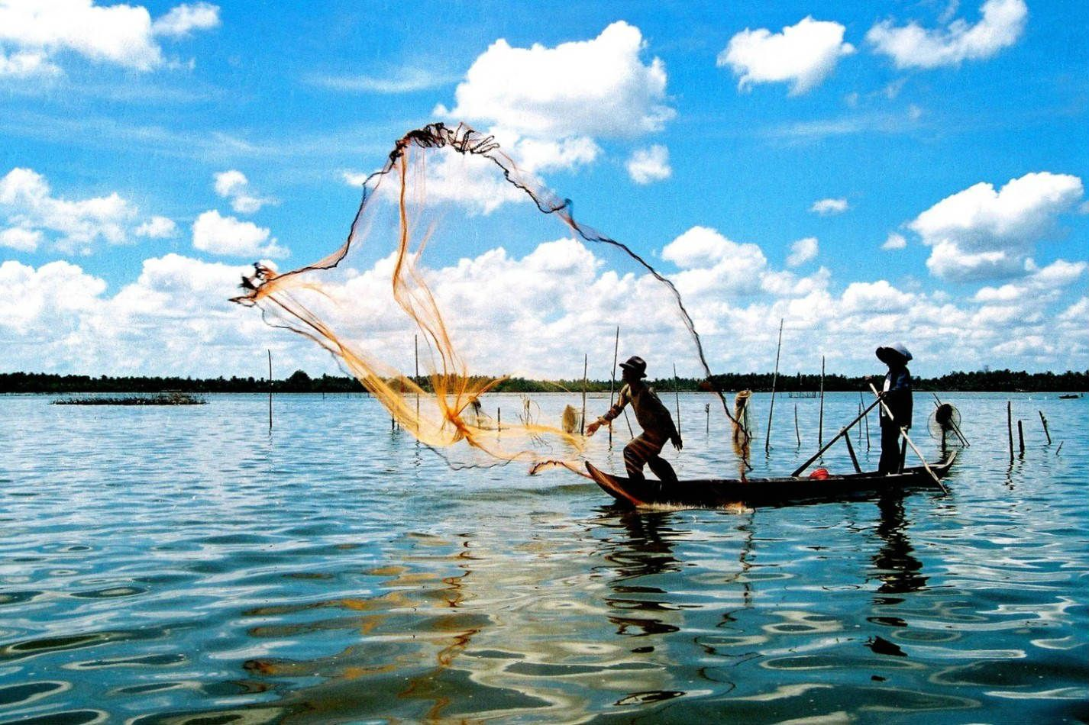
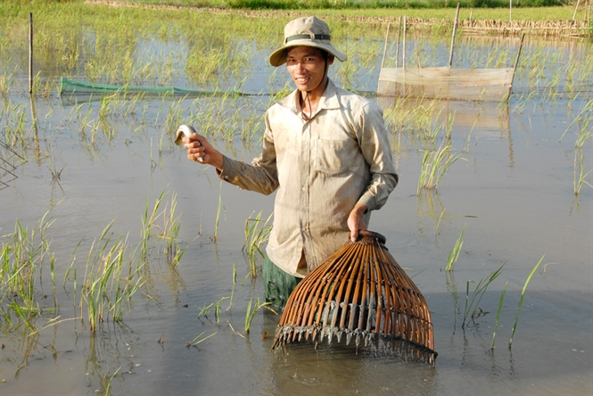
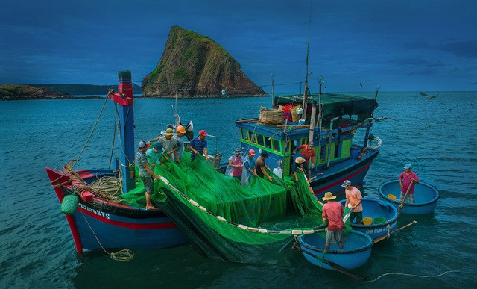
Các hình thức thu hoạch cá nuôi trong ao
- Hình thức "thu tỉa" được áp dụng trong trường hợp: khi cá lớn, mật độ cá nuôi dày.
- Một số dụng cụ thường được sử dụng để thu hoạch cá:
Lưới đánh cá
Nơm
Thuyền

Slide 34
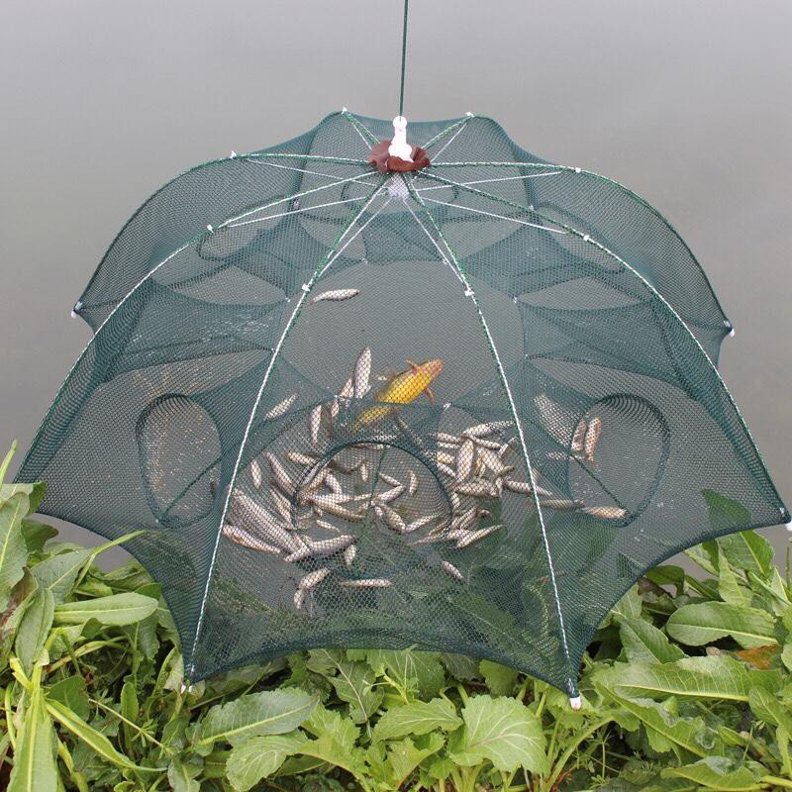
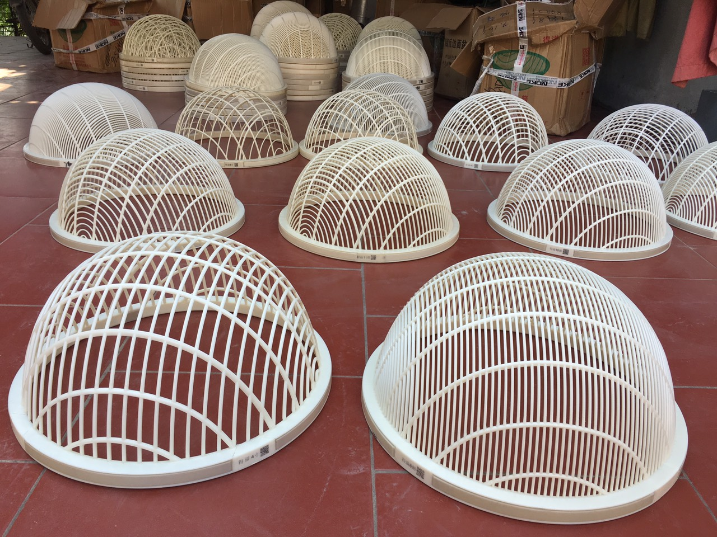
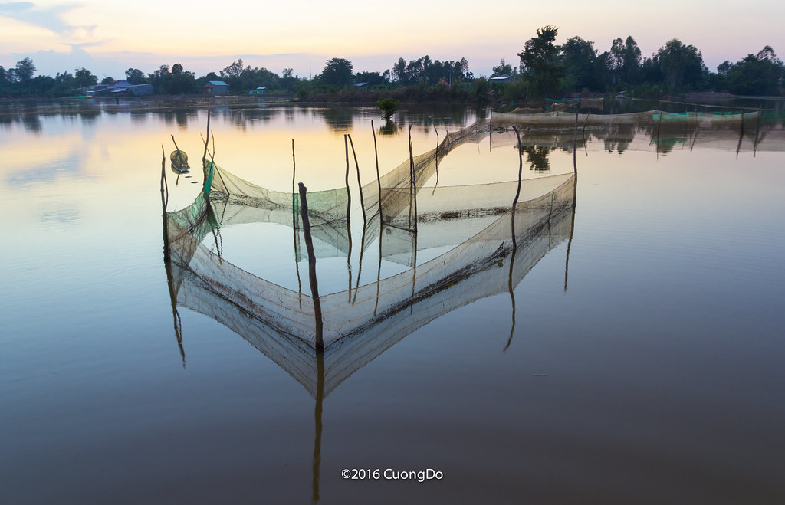
Các hình thức thu hoạch cá nuôi trong ao
- Hình thức "thu tỉa" được áp dụng trong trường hợp: khi cá lớn, mật độ cá nuôi dày.
- Một số dụng cụ thường được sử dụng để thu hoạch cá:
Lồng bát quái
Rổ lọc cá giống
Cái dớn

Slide 35
IV. Đo nhiệt độ và độ trong của nước ao

Slide 36
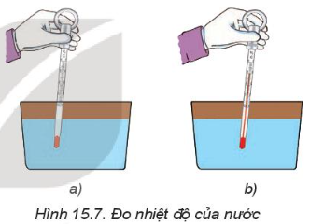
1. Thực hành đo nhiệt độ của nước
a. Vật liệu và dụng cụ
Nhiệt kế, dụng cụ đựng nước.
Nước để đo nhiệt độ.
b. Các bước tiến hành
B1: Nhúng ngập đầu nhiệt kế vào nước, giữ cố định nhiệt kế từ 5-10 phút.
B2: Quan sát và đọc kết quả tương ứng vạch màu đỏ trên nhiệt kế. Ghi kết quả vào vở.
B3: Vệ sinh, thu dọn dụng cụ thực hành.

Slide 37
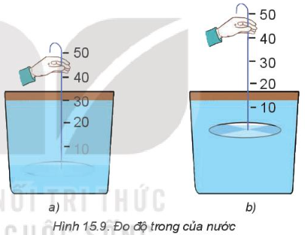
2. Thực hành đo độ trong của nước
a. Vật liệu và dụng cụ
Đĩa Secchi, dụng cụ đựng nước.
Nước.
b. Các bước tiến hành
B1: Cầm vào sợi dây và từ từ thả đĩa Secchi xuống nước cho đến khi không nhìn thấy vạch đen, trắng, xanh. Ghi lại độ sâu của đĩa.
Bước 2: Thả đĩa Secchi xuống sâu hơn và ghi lại độ sâu của đĩa.

Slide 38
2. Thực hành đo độ trong của nước
a. Vật liệu và dụng cụ
Đĩa Secchi, dụng cụ đựng nước.
Nước.
b. Các bước tiến hành
Ghi kết quả 2 lần đo, tính kết quả trung bình và đánh giá độ trong của nước.
B3: Thu dọn dụng cụ thực hành, vệ sinh môi trường.

Slide 39
LUYỆN TẬP

Slide 40






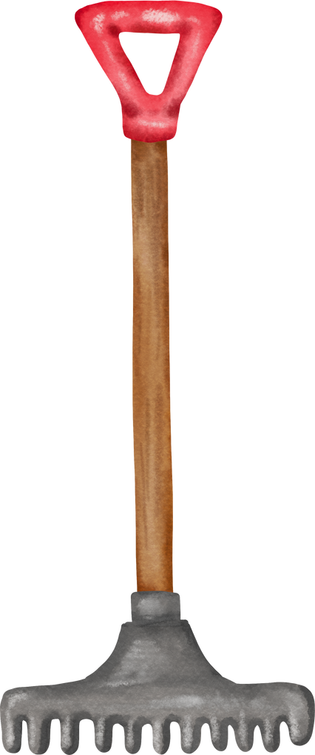

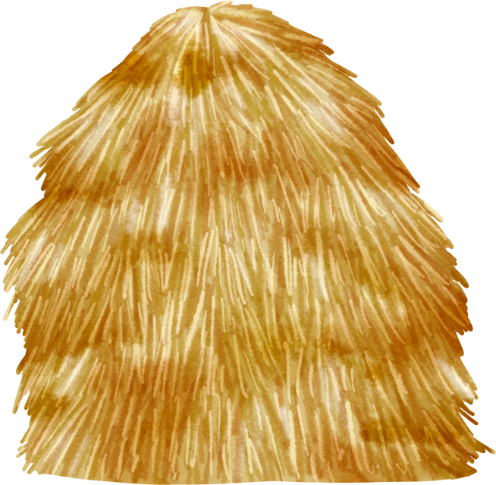
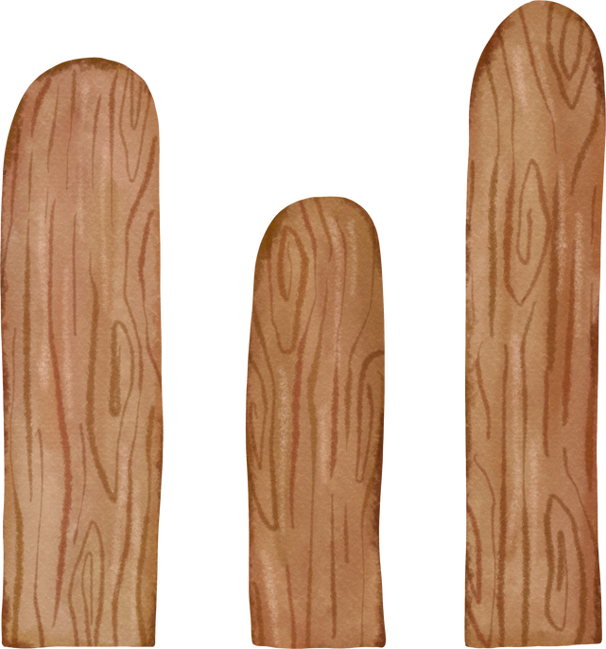
TRÒ CHƠI HÁI CAM

Slide 41








Slide 42





Câu hỏi 1. Khi lấy nước mới vào ao nuôi cá, cần chú ý đến vấn đề nào sau đây
A. Lọc nước qua túi lưới nhằm tránh không cho cá tạp vào ao
C. Lọc nước qua túi lưới nhằm không cho các vi sinh vật gây bệnh vào ao
B. Khử trùng nước trước khi lấy nước vào ao
D. Sử dụng 50% nước cũ, 50% nước mới

Slide 43
Câu hỏi 2. Tại sao trong công đoạn chuẩn bị cá giống vào ao nuôi vào thời điểm nào là thích hợp nhất?
A. Để cá trong đàn cạnh tranh nhau thức ăn
C. Tránh được tình trạng cá lớn nuốt cá bé
B. Hi vọng nhanh được thu hoạch
D. Để tiết kiệm thức ăn và công chăm sóc

Slide 44
Câu hỏi 3. Lượng thức ăn cho cá như thế nào là phù hợp?
A. Khoảng 1-3% khối lượng cá trong ao
C. Khoảng 5-7% khối lượng cá trong ao
B. Khoảng 3-5% khối lượng cá trong ao
D. Khoảng 7-9% khối lượng cá trong ao

Slide 45
Câu hỏi 4. Độ trong thích hợp của ao nuôi cá ở khoảng nào sau đây?
A. Khoảng 1-3% khối lượng cá trong ao
C. Khoảng 5-7% khối lượng cá trong ao
B. Khoảng 3-5% khối lượng cá trong ao
D. Khoảng 7-9% khối lượng cá trong ao

Slide 46
Câu hỏi 5. Người ta thường phòng, trị bệnh cho cá bằng cách nào sau đây:
A. Trộn thuốc vào thức ăn của cá
C. Bôi thuốc cho cá
B. Tiêm thuốc cho cá
D. Cho cá uống thuốc

Slide 47
VẬN DỤNG

Slide 48


Câu hỏi. Muốn nuôi được nhiều cá trong một ao và để có năng suất cao thì chúng ta cần làm như thế nào?
Trả lời:
Chọn nuôi các loài cá phù hợp.
Nuôi cá sống ở các tầng nước khác nhau: ăn nổi, ăn đáy,… và nuôi nhiều loài ăn các thức ăn khác nhau.
Mỗi loài có một ổ sinh thái riêng nên làm các loài cá giảm mức độ cạnh tranh về nơi ở và thức ăn với nhau.
Nuôi nhiều loài cá khác nhau như thế sẽ tận dụng được nguồn thức ăn trong thiên nhiên và không gian vùng nước, do đó đạt được năng suất cao.

Slide 49

HƯỚNG DẪN VỀ NHÀ
Ôn lại kiến thức đã học
Hoàn thành câu hỏi phần Luyện tập, Vận dụng SGK tr.78
Đọc và tìm hiểu trước Bài 16: Thực hành lập kế hoạch nuôi cá cảnh

Slide 50
CẢM ƠN CÁC EM ĐÃ CHÚ Ý
LẮNG NGHE BÀI GIẢNG

